Slide 1
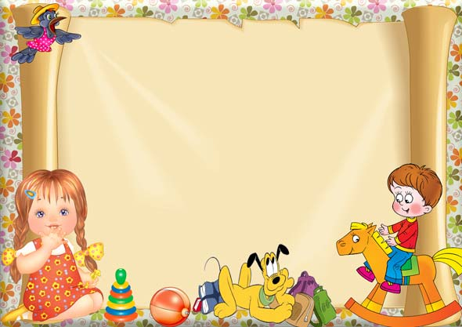
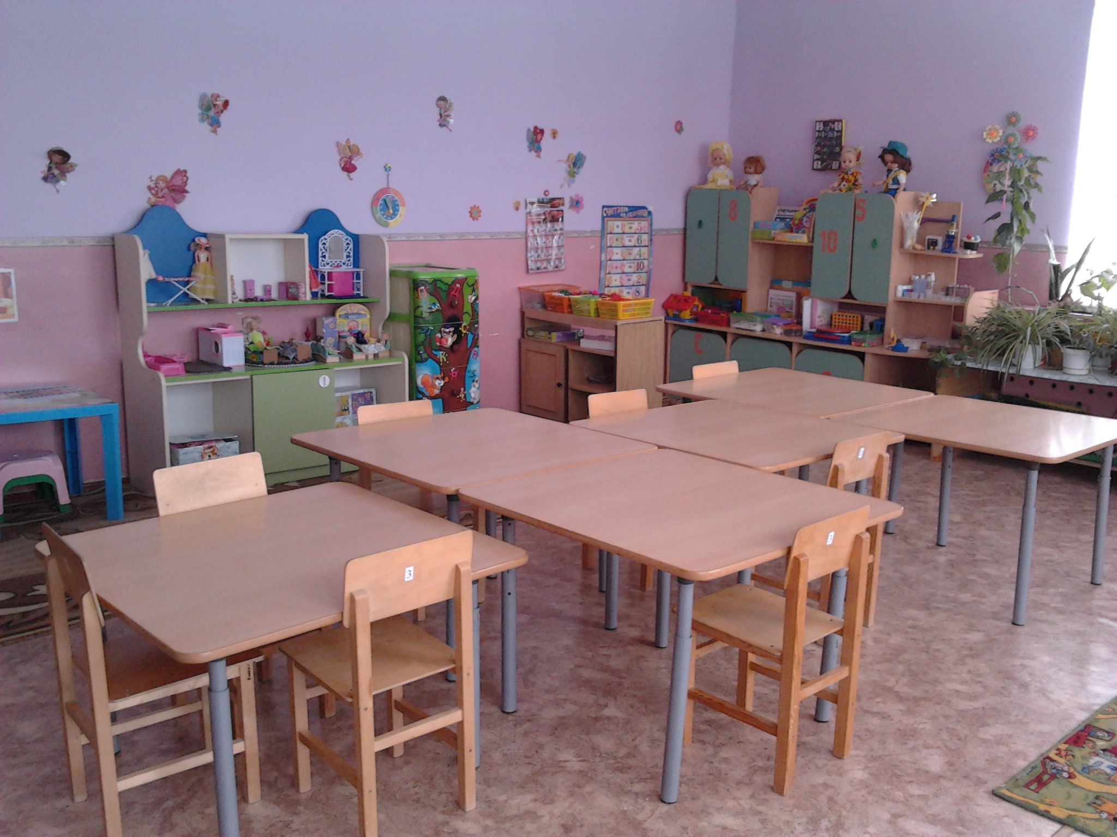
Предметно-пространственная развивающая среда группы «Радуга»
МБДОУ д/с № 6 «Звёздочка»
г.Петровска Саратовской области
Воспитатель: Шейнова Галина Алексеевна

Slide 2

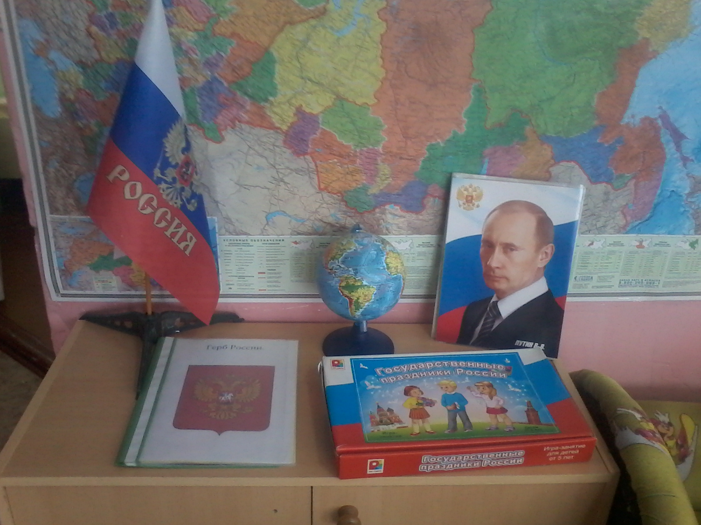
Центр краеведения
1. Карта России
2. Российский флаг
3. Герб России
4. Глобус
5. Портрет президента России
6. Игры:
«Государственные
праздники России»,
«Достопримечательности
г. «Москва»

Slide 3
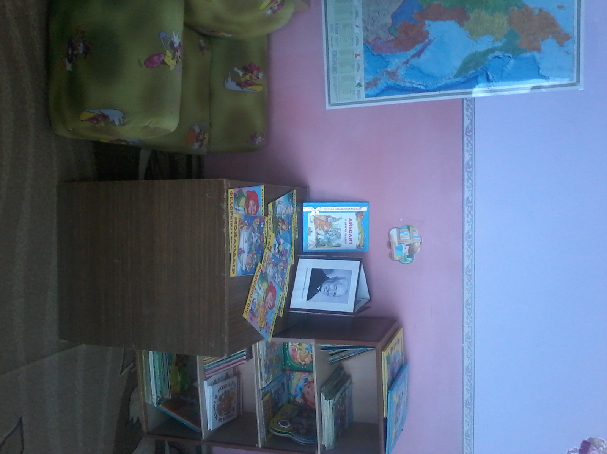
Центр книги
1. Шкафчик для книг
2. Столик и кресло
3. Детские книги по программе
4. Любимые книжки детей
5. Книжки – малышки
6. Книжки – игрушки
7. Фото писателя

Slide 4
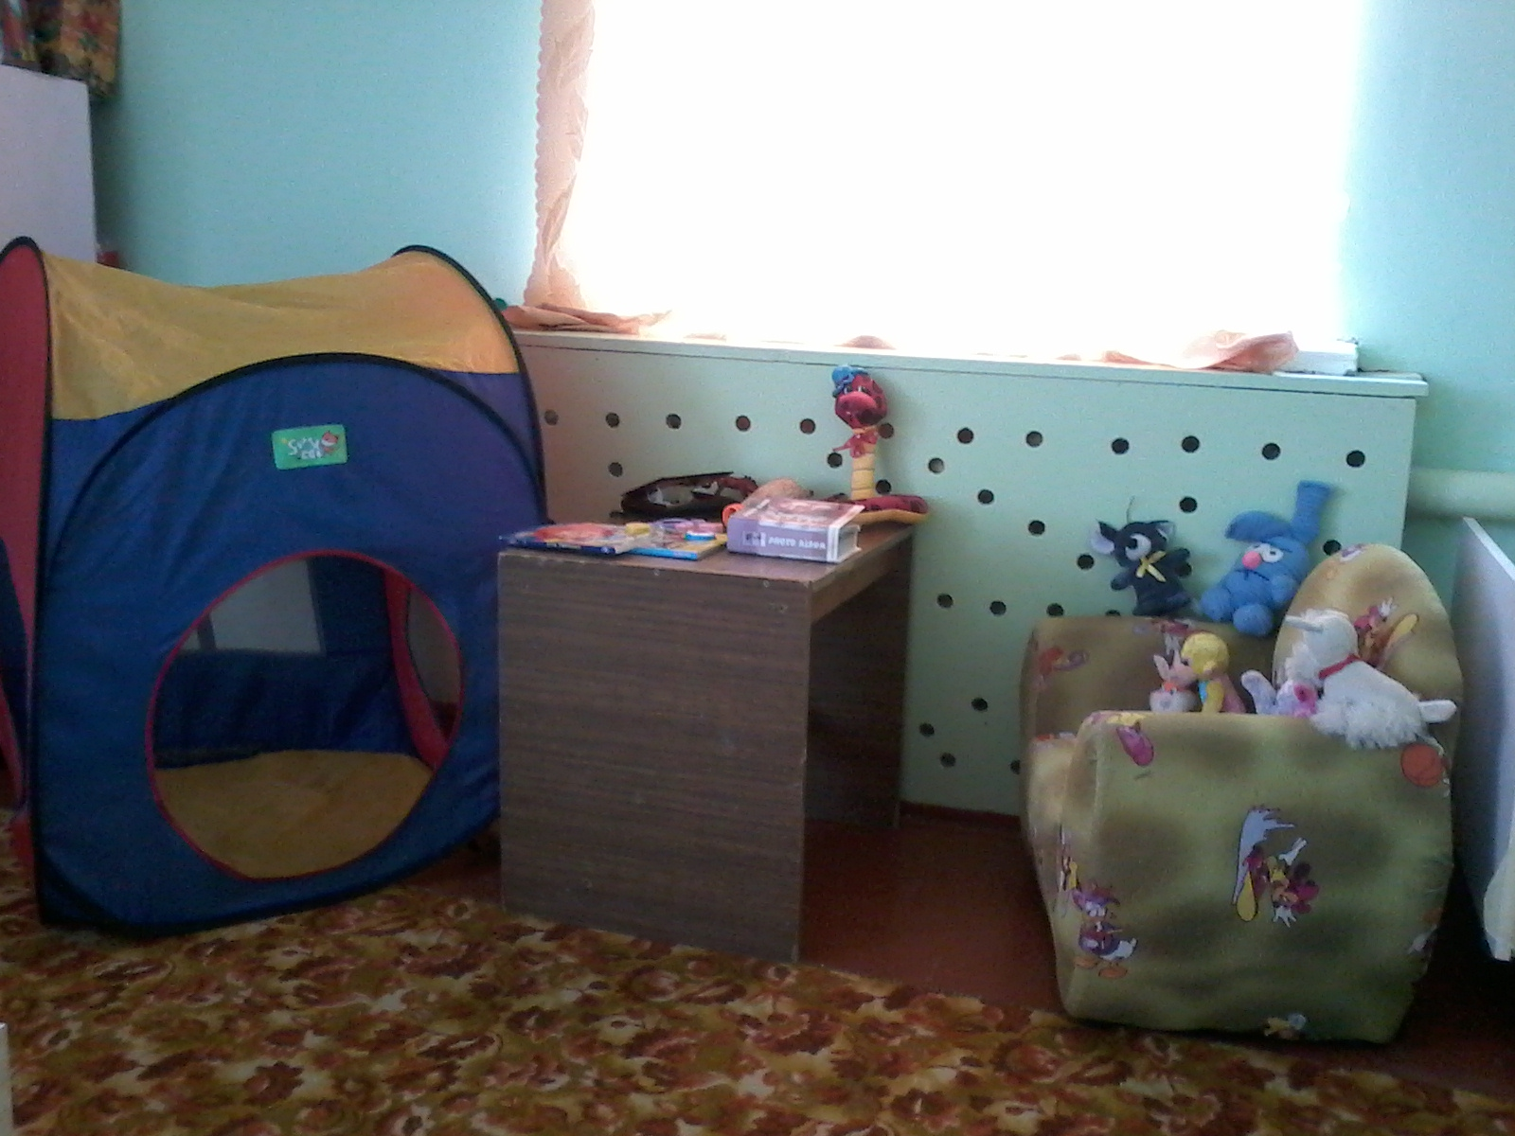
1. Палатка
2. Столик
3. Фотоальбом с семейными фото
4. Мягкие игрушки
5. Музыкальные книги
6. Музыкальные игрушки
7. Шкатулка с мелкими игрушками
Центр уединения

Slide 5
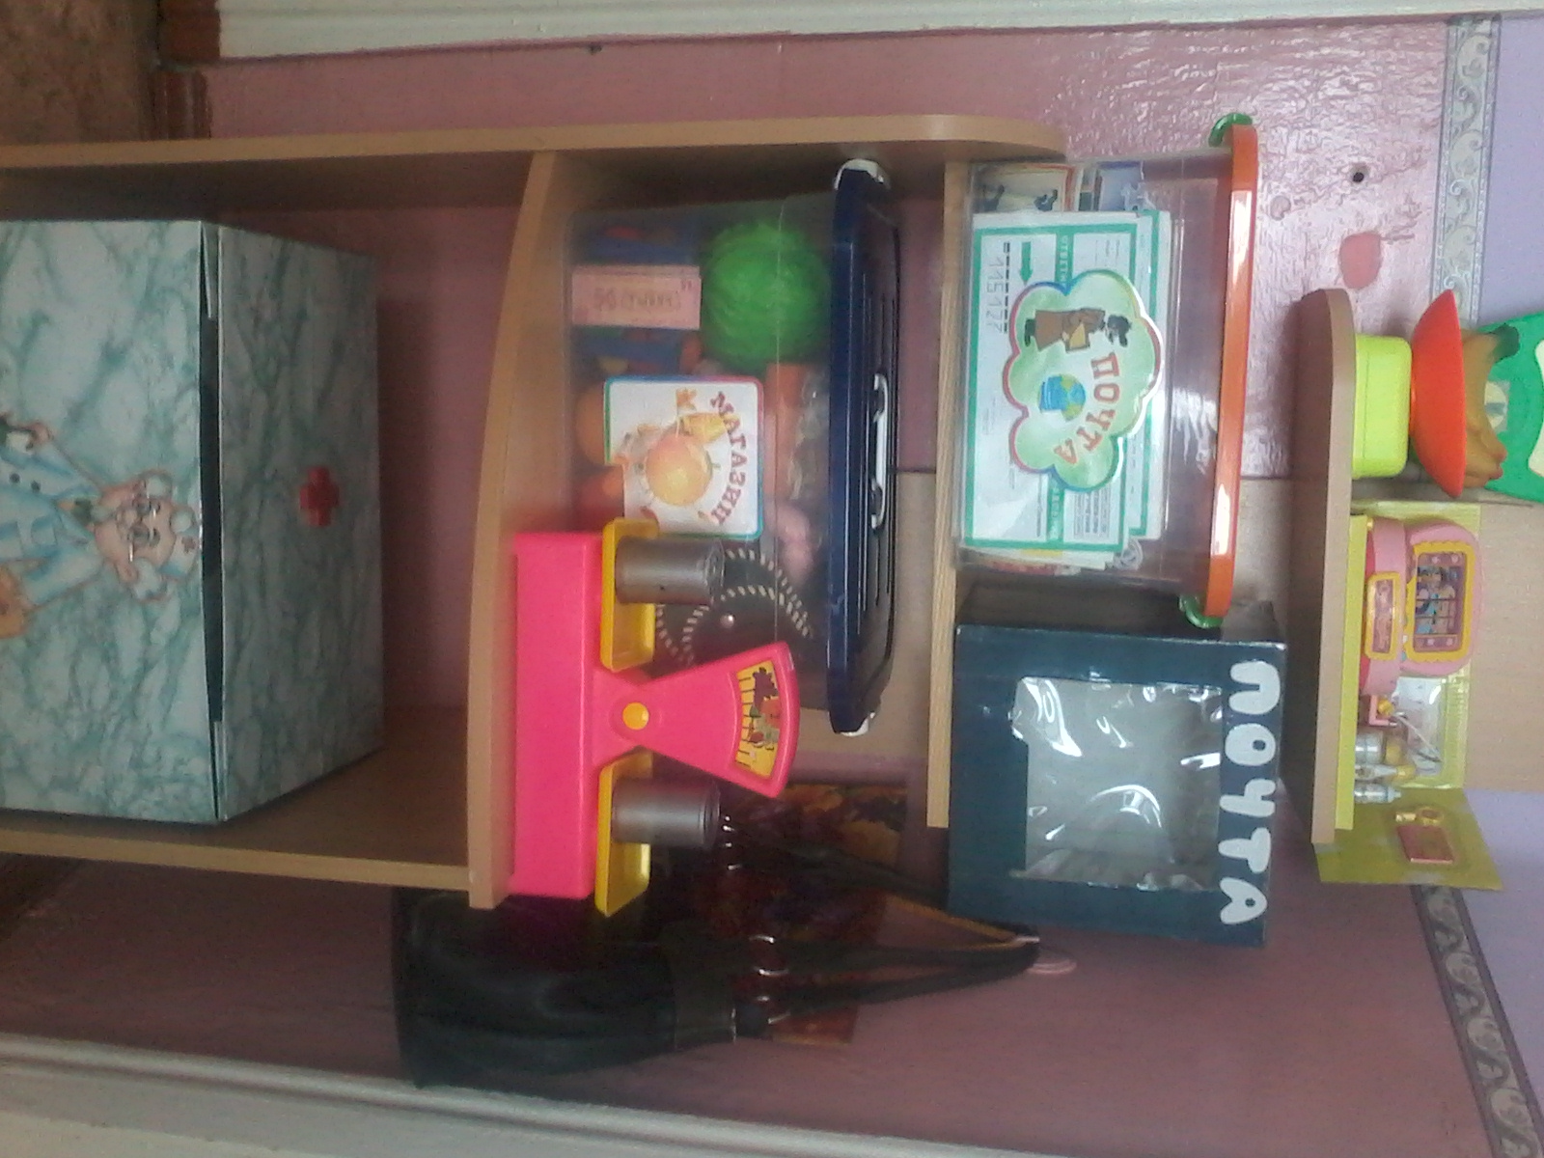
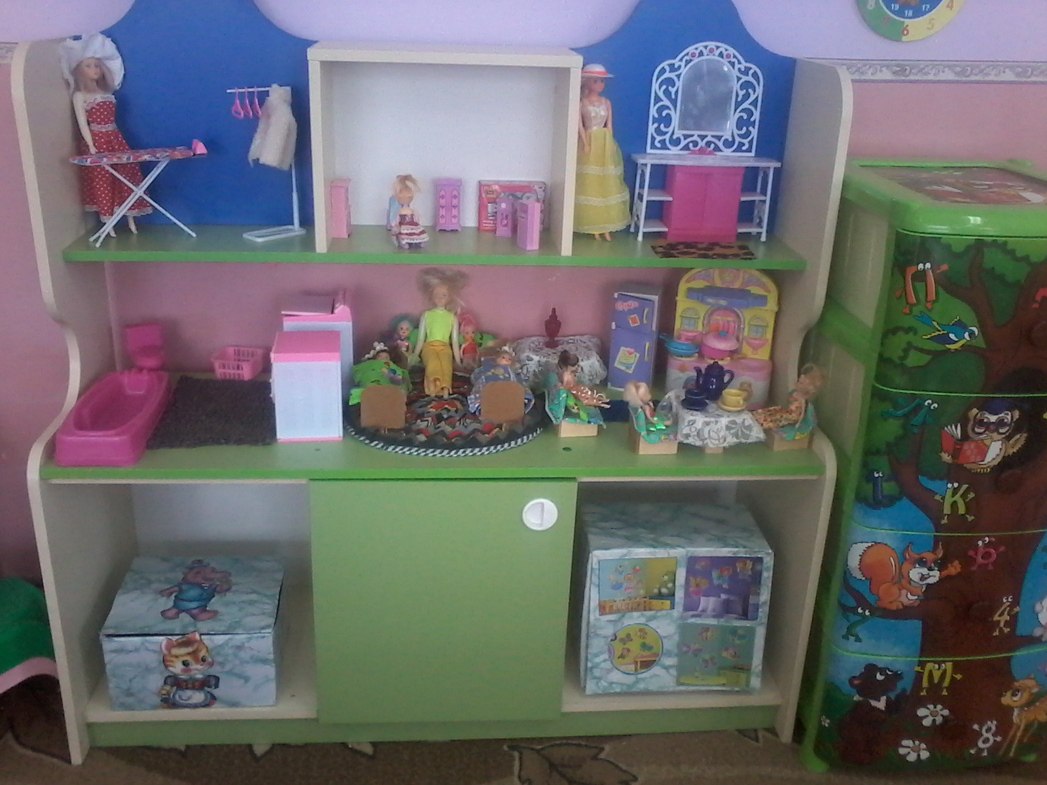
Центр «Сюжетно – ролевых игр»
Атрибуты к сюжетно
ролевым играм:
«Дочки – матери»
«Магазин»
«Поликлиника»
«Парикмахерская»
«Почта»
«Кафе»

Slide 6
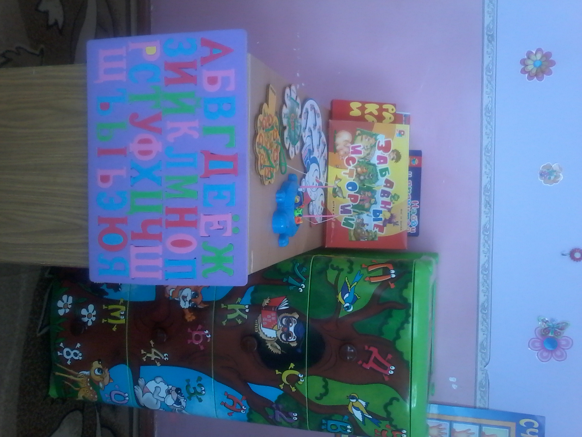
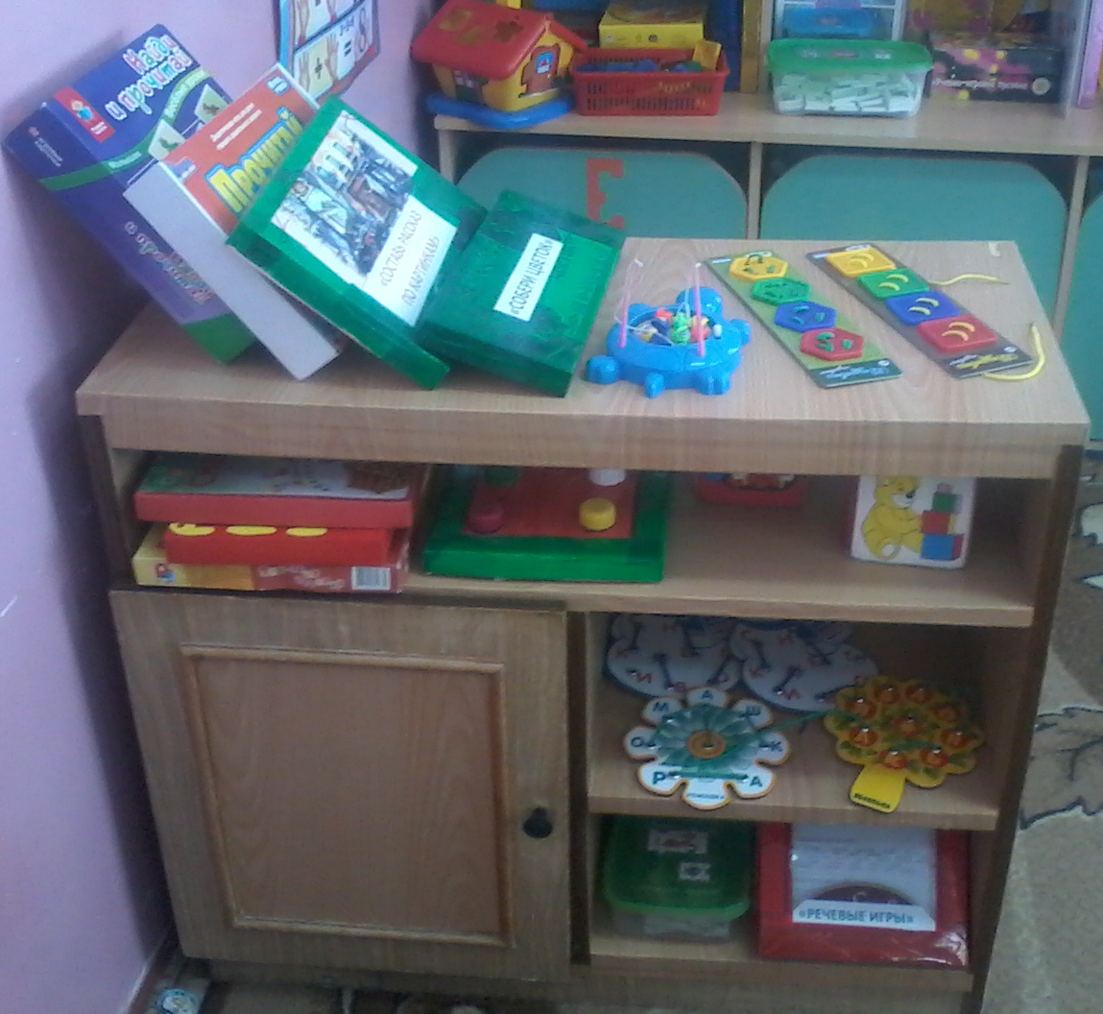
Центр речевой активности
Центр речевой активности
1. Комод, тумбочка
2. Азбука
(разных вариантов)
3. Игры: «Найди и прочитай»
«Речевые игры»
«Забавные истории»
«Сочини рассказ»
«Профессии» и т.д.
4. Набор сюжетных картинок
5. Набор игр артикуляционной
гимнастики
6. Разные виды лото и др.

Slide 7
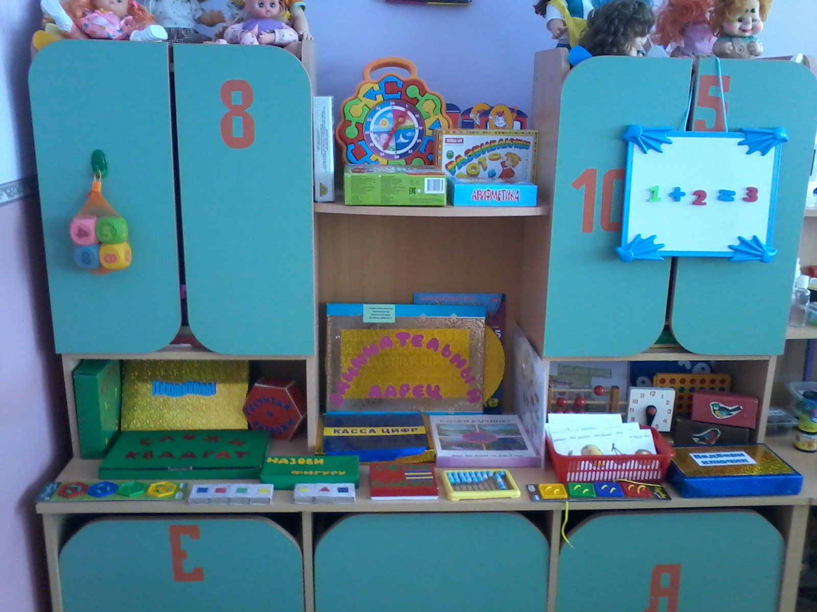
Центр математики
1. Магнитная
доска
2. Комплект
геометрических фигур
3. Разнообразный
счётный материал
4. Математические пособия
5. Блоки Дьенеша
6. Палочки Кюизенера
7. Игры: «Арифметика»
«Считалочка»
«Развивающее лото»
«Занимательный ларец»
«Фигуры», «Формы»
«Детское домино»
Мозаика и т.д.

Slide 8
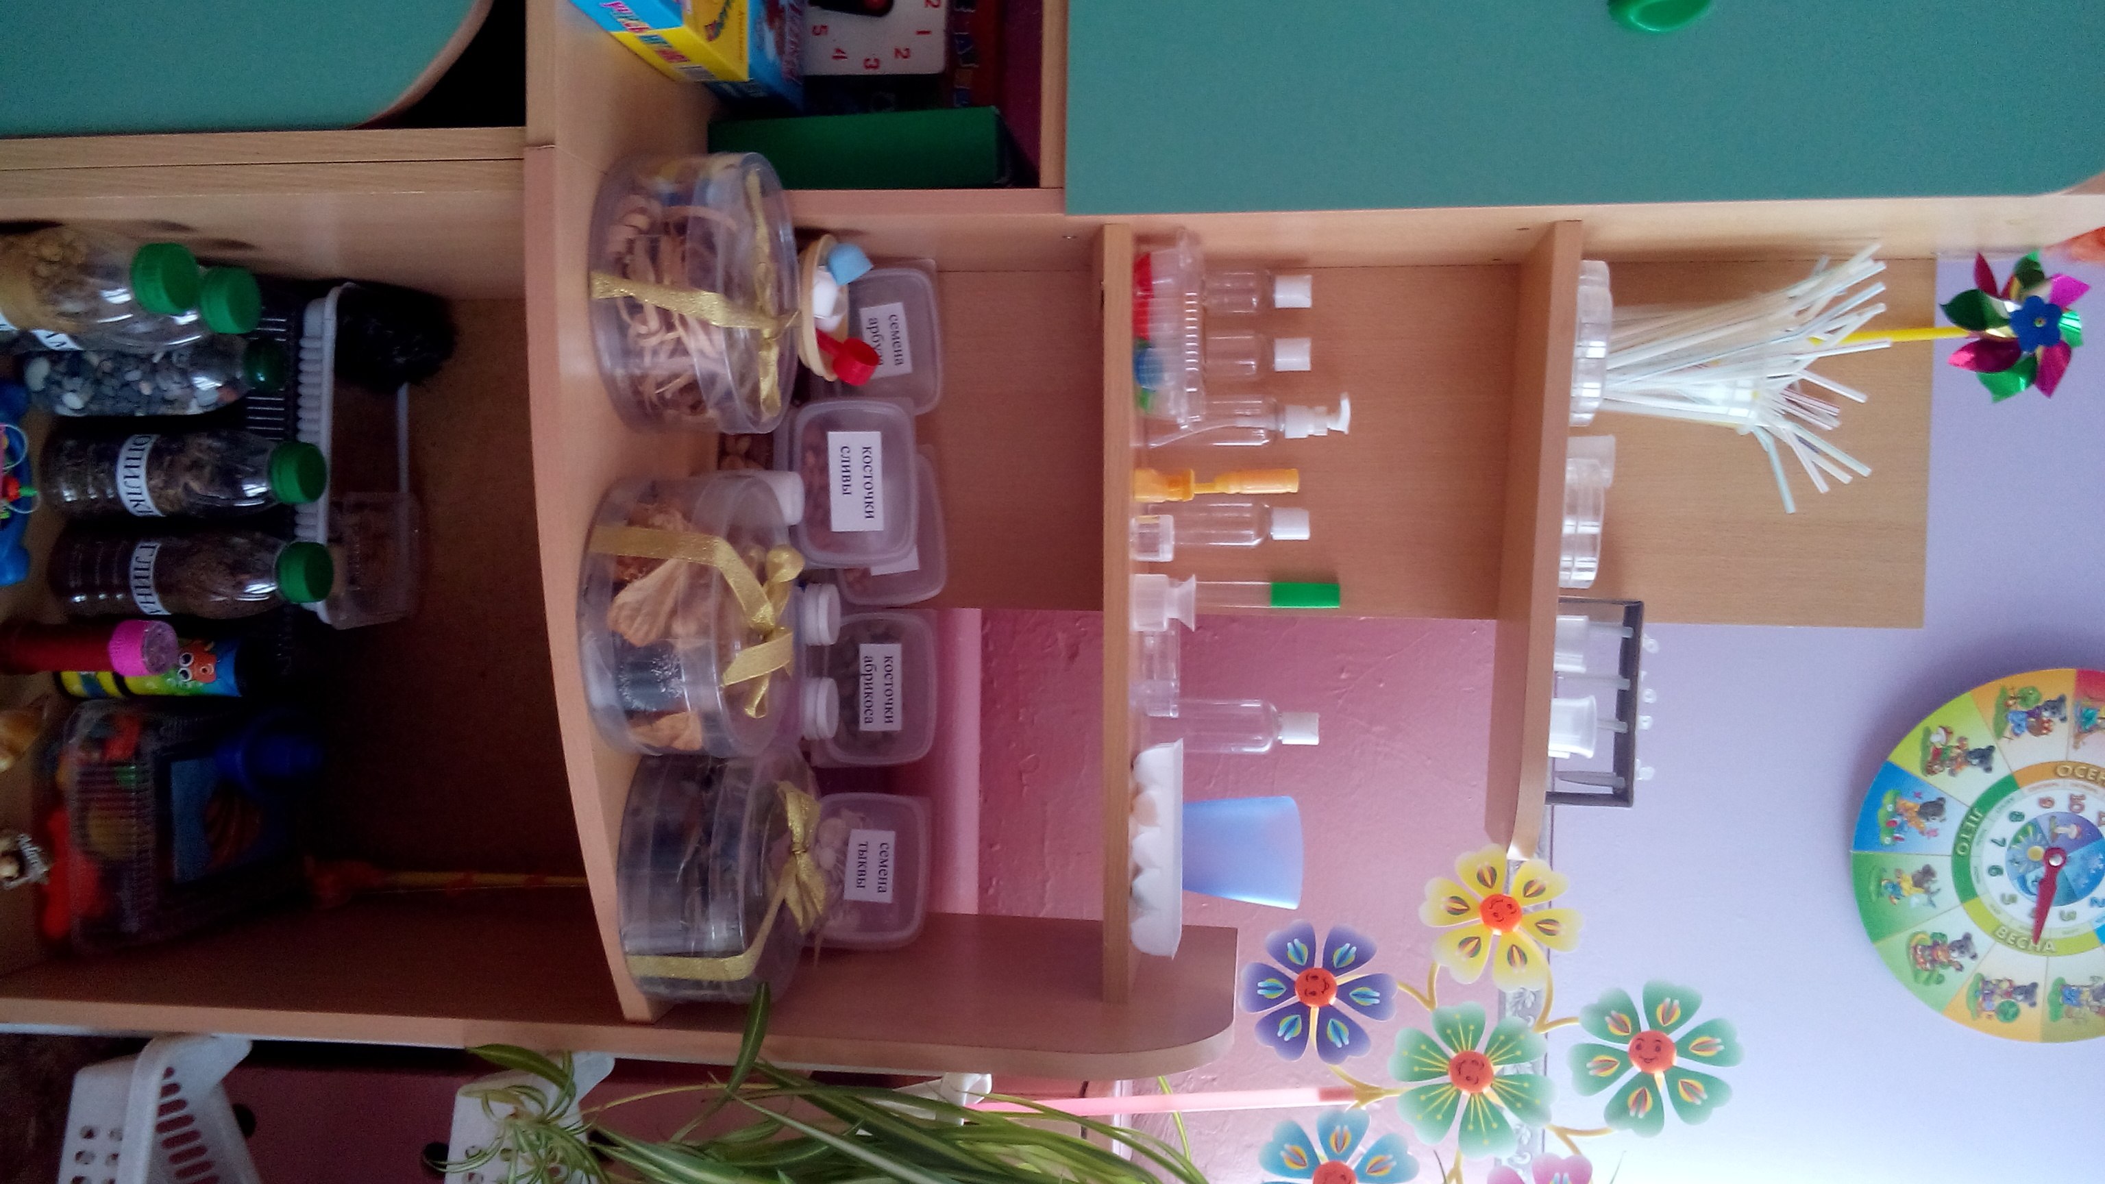
Центр экспериментирования
1. Природный материал:
Песок, вода, глина, камушки,
ракушки, опилки, деревянная
стружка, семена и перья
2. Ёмкости, ложки, лопатки,
палочки, воронки, сито, формочки, колбочки, трубочки, мензурки
3. Игрушки для игр с водой
4. Игры с магнитом ит.д.

Slide 9
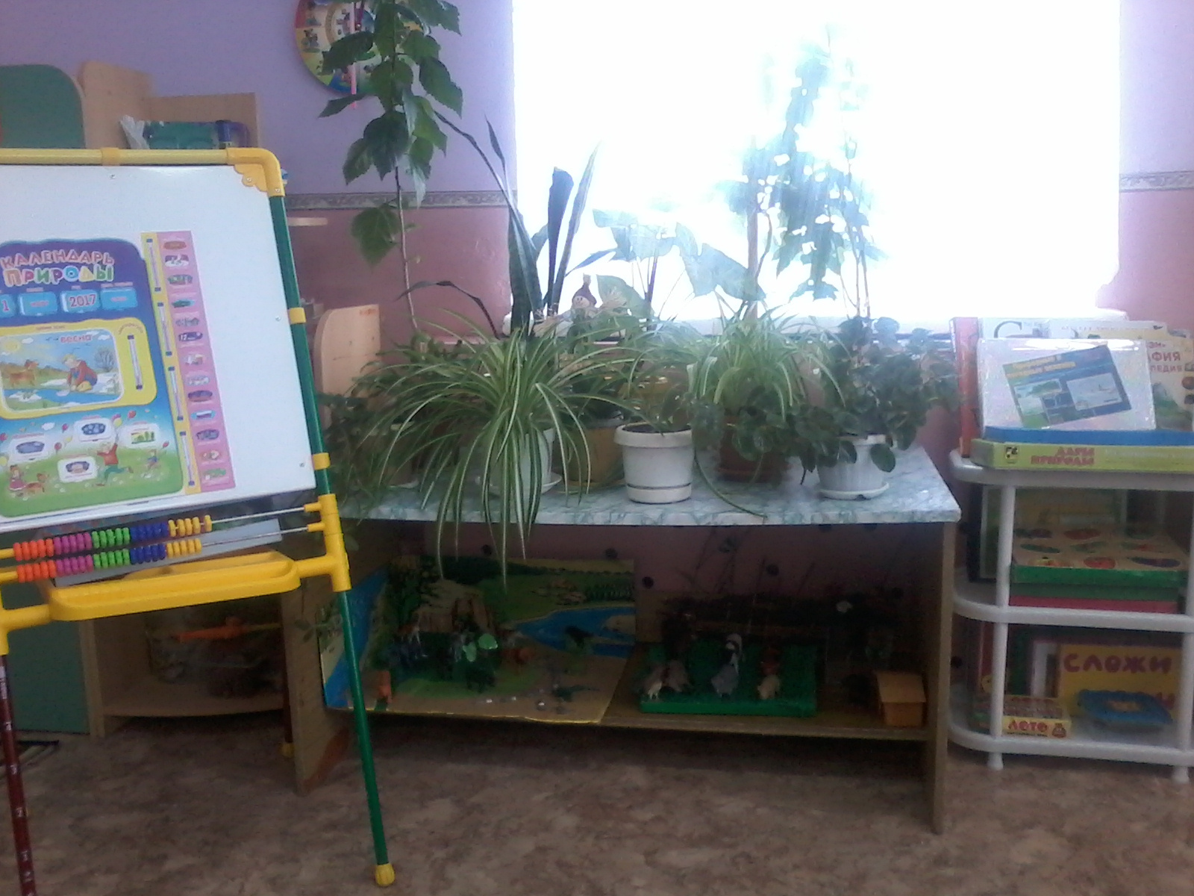
Центр живой природы
1. Комнатные растения
по программе
2. Леечка, набор для рыхления и пересадки растений, опрыскиватель
3. Календарь природы
4. Макеты «Животные Африки», «Скотный двор»
5. Детская энциклопедия
6. Игры: «Природные
и погодные явления»
«Дары природы»
«Кто как устроен»
«Мы готовим»
Лото и др.
7. Наборы: «Дикие животные»,
«Животные жарких стран»,
«Насекомые», «Птицы», «Рыбы», «Деревья»,
«Овощи», «Фрукты», «Грибы»

Slide 10
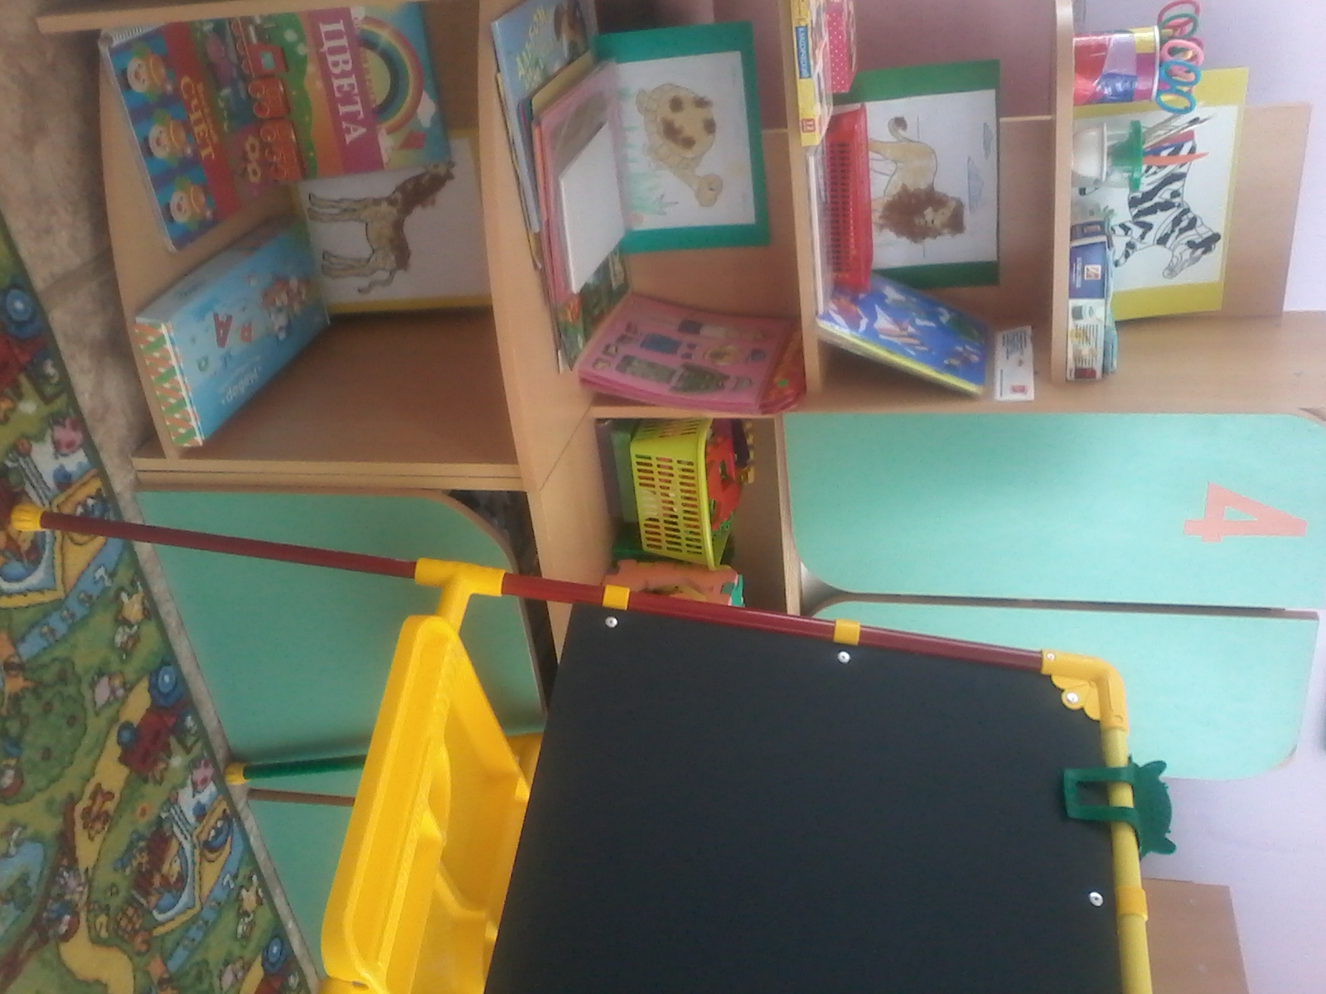
Центр творчества
1. Мелки цветные, восковые
2. Цветные карандаши
3. Гуашевые краски
4. Пластилин
5. Бумага белая, цветная,
крепированная, бархатная.
6. Картон цветной, гофрированный
7. Наклейки
8. Кисти
9. Клей
10. Трафареты
11. Ткани

Slide 11
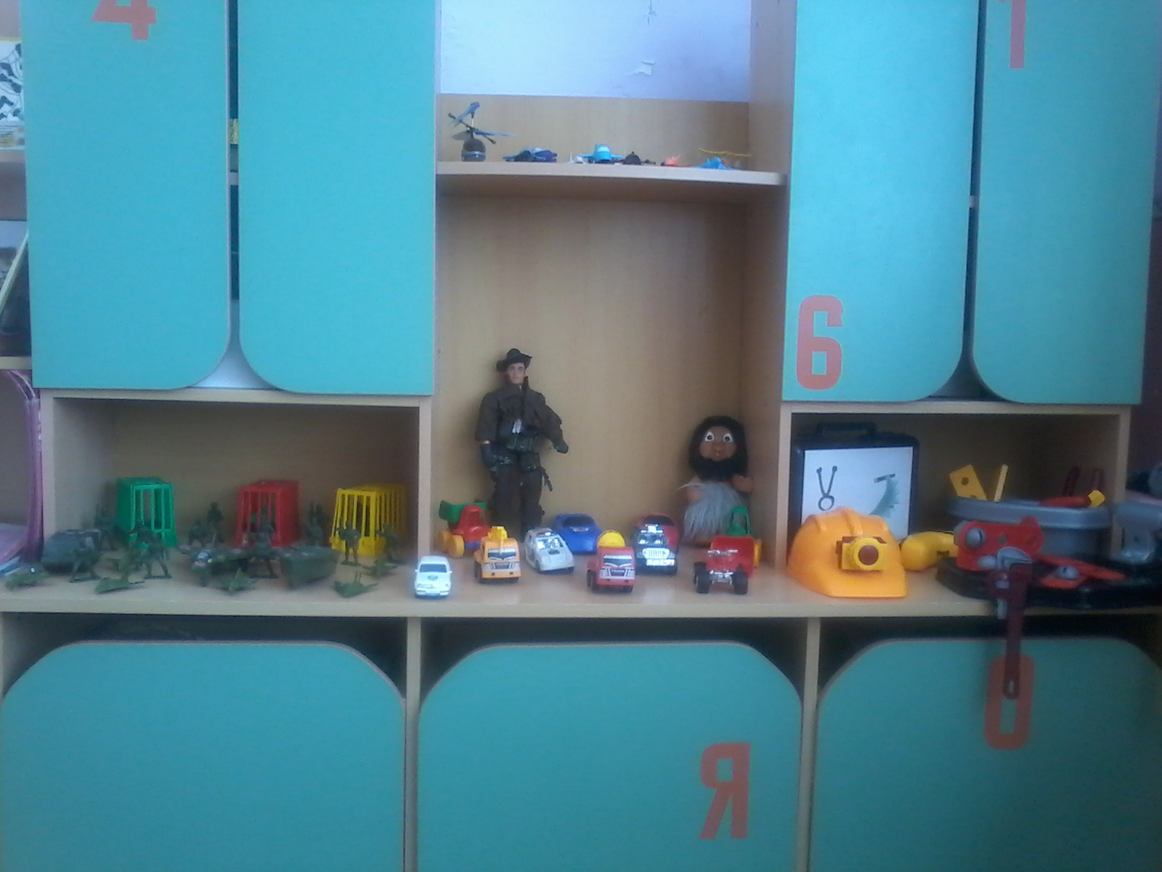
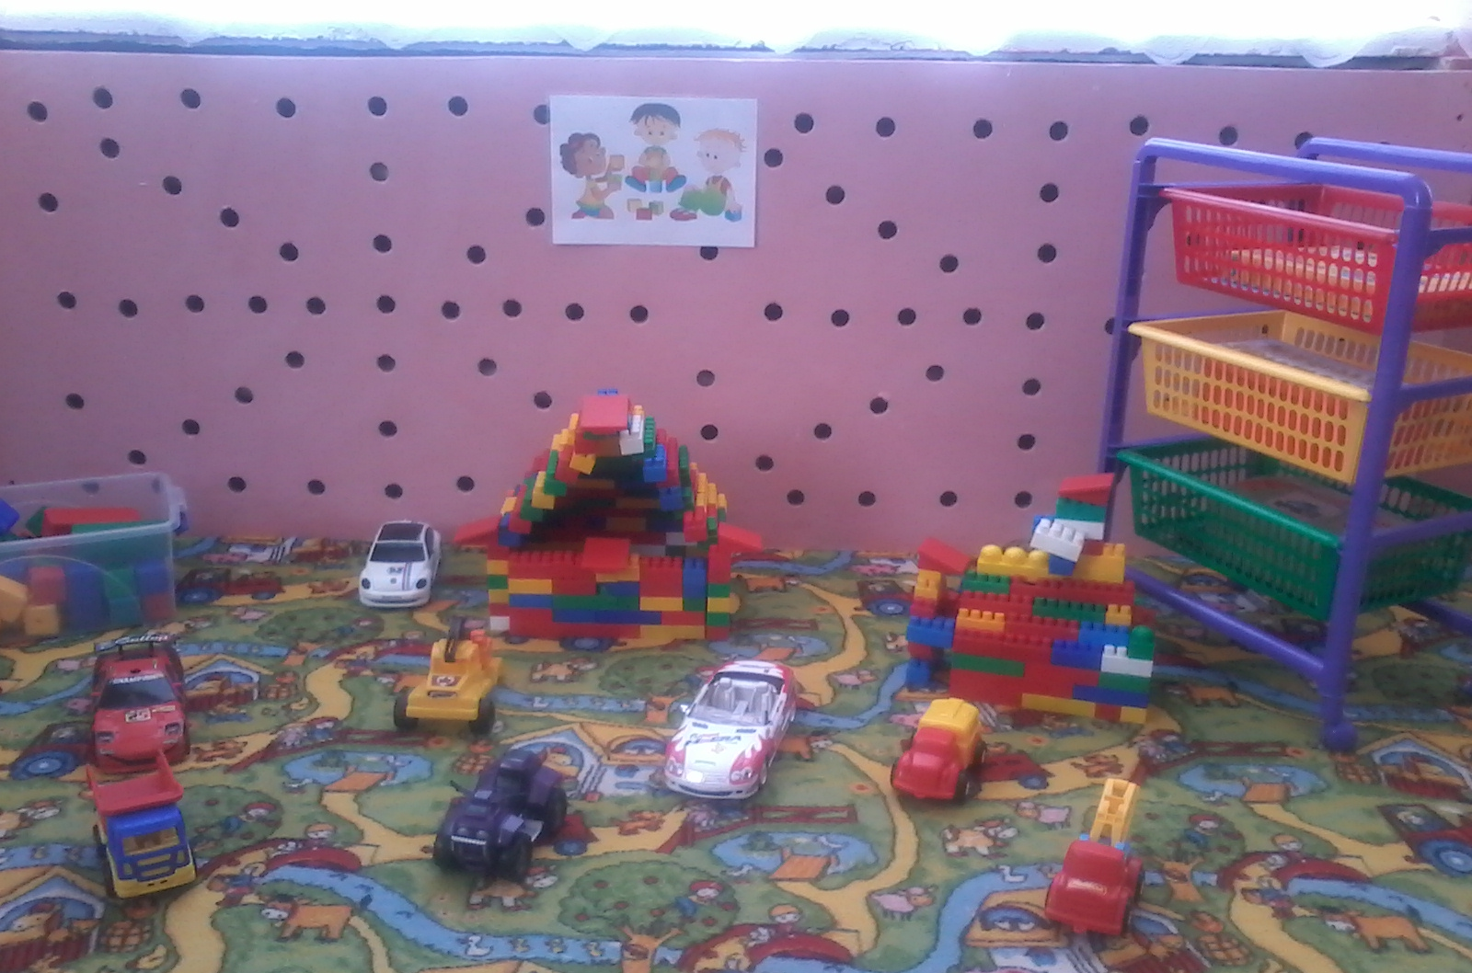
Центр конструирования
Центр конструирования
1. Шкаф с разными видами
игрушек для обыгрывания
2. Набор «Я строитель»
3. Ковёр с набором машин
разного размера и моделей
4. Строительный конструктор
разного размера

Slide 12
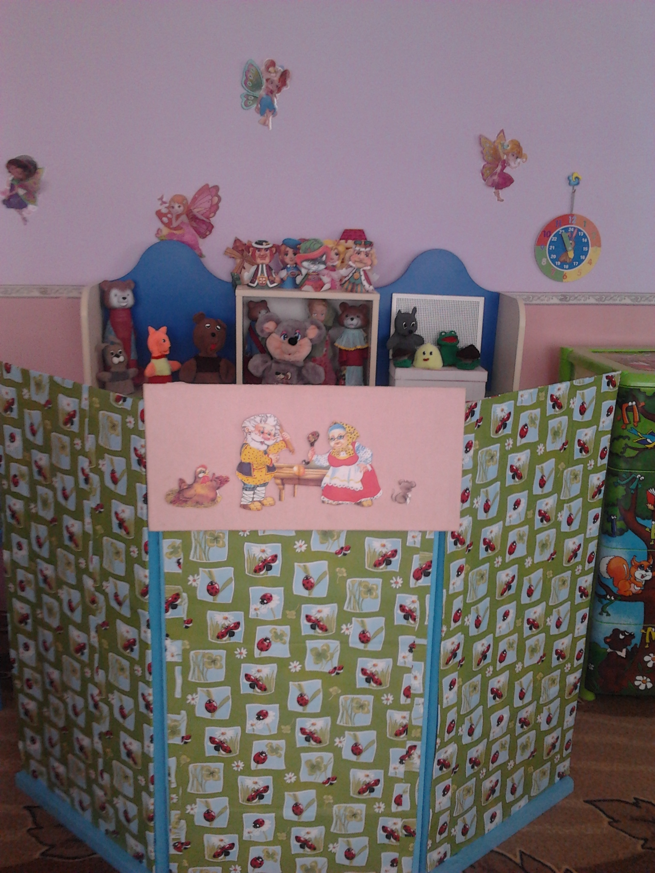
Театрализованный центр
1. Шкаф, ширма, фланелеграф
2. Различные виды театра:
кукольный, теневой, настольный, бибабо, пальчиковый
3. Маски и атрибуты для разыгрывания сказок, элементы костюмов для персонажей.

Slide 13
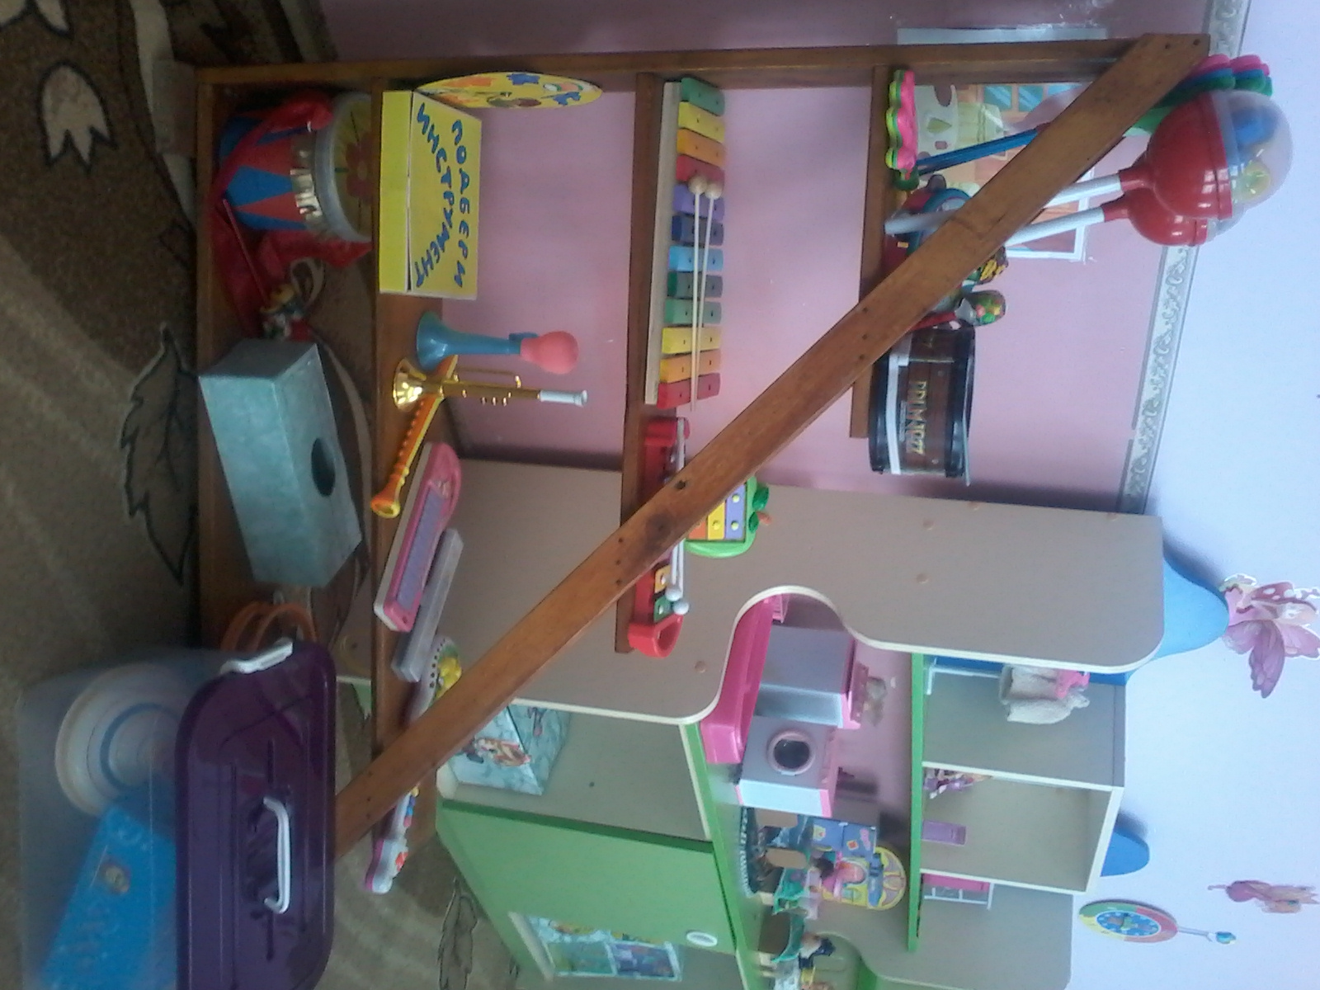
Музыкальный центр
1. Полка для инструментов
2. Детские музыкальные
инструменты:
металлофоны разных видов,
дудочки, флейты,
колокольчики, барабаны,
бубны, трещотки,
губная гармошка,
пианино, маракасы,
гитара, гусли и др.

Slide 14
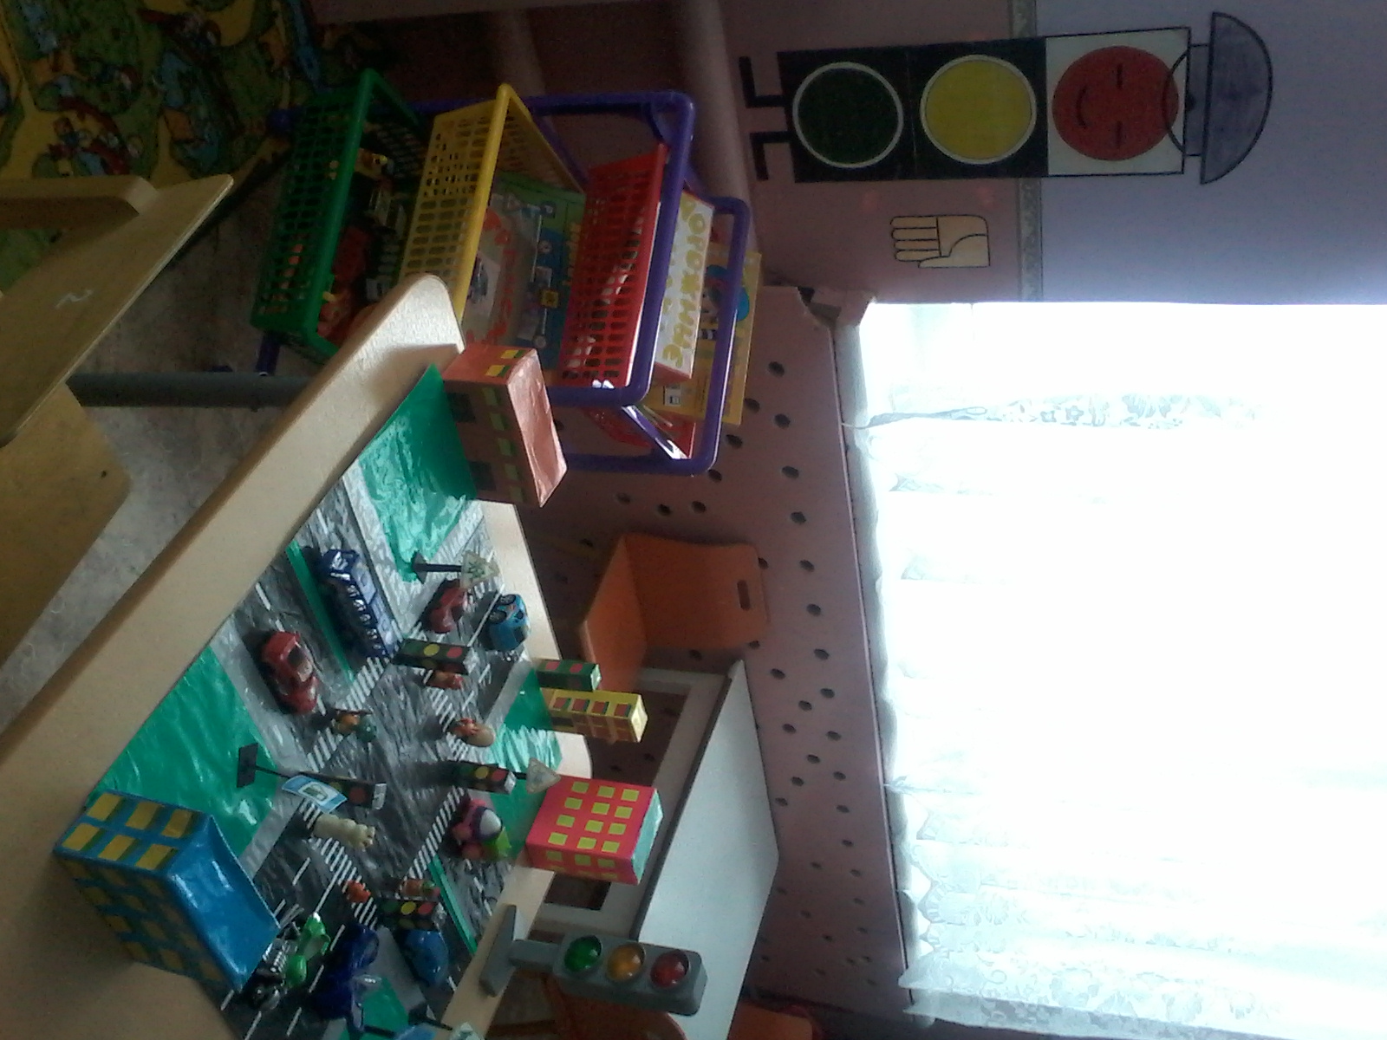
Центр безопасности
1. Полка на колёсиках
с выдвижными ящиками
2. Макет с разметкой улиц, дорог
и домов
3. Мелкий строительный материал и дорожные знаки, светофоры, атрибуты для обыгрывания
4. Игры: «Правила безопасности»,
«Дорожные знаки» и др.

Slide 15
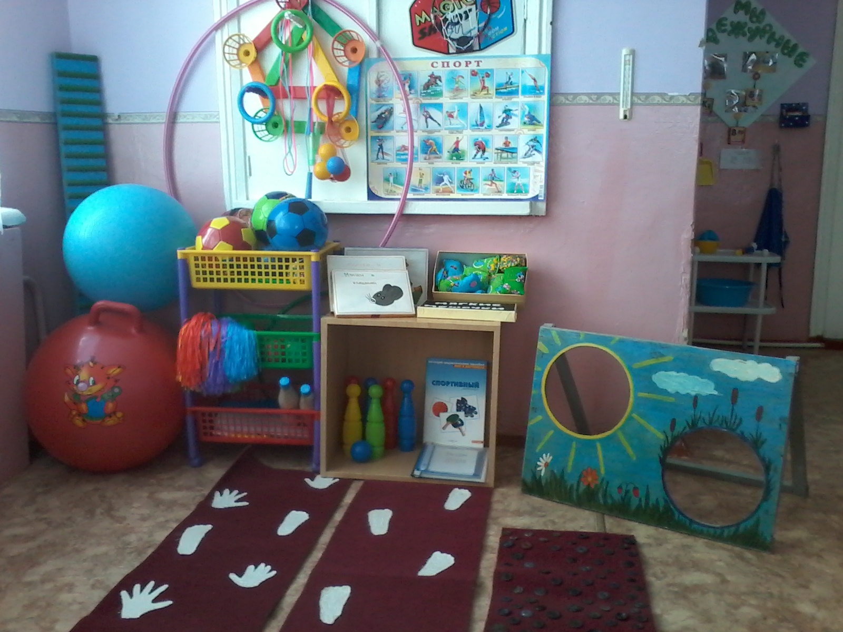
Центр двигательной активности
1. Большие мячи, мячи
малых и средних размеров, массажные мячи, прыгалки, обруч
большой и малый,
кольцеброс, волейбольная сетка,
флажки, мягкие мешочки, кегли, пластиковые бутылки с песком, ребристая доска,
массажные коврики,
пособие для игры с мячом
2. Шапочки для подвижных игр
3. Наглядное пособие
«Спортивный инвентарь», «Спортивные символы»

Slide 16
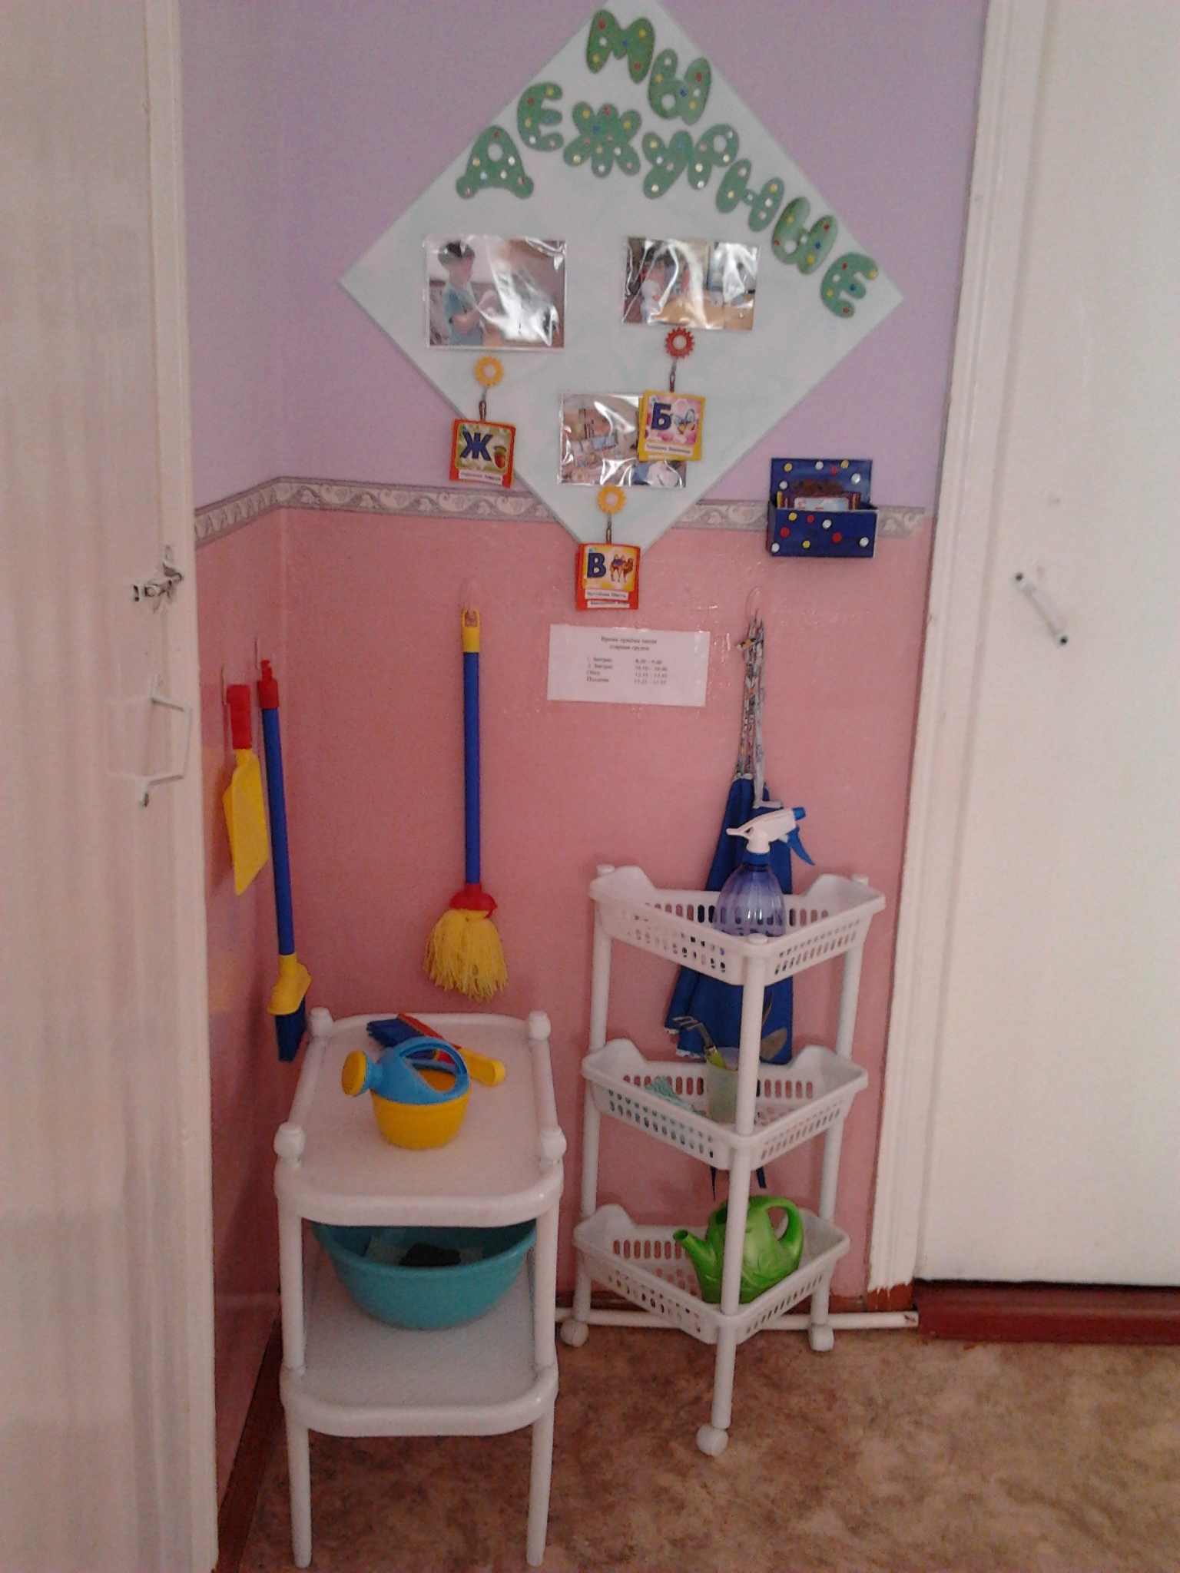
Центр дежурства
1.Полки на колёсиках
2. Фартуки
3. Детский инвентарь:
швабра, щётка,
совок, тазик, салфетки
4. Лейка, опрыскиватель
набор для рыхления
и пересадки цветов

Slide 17
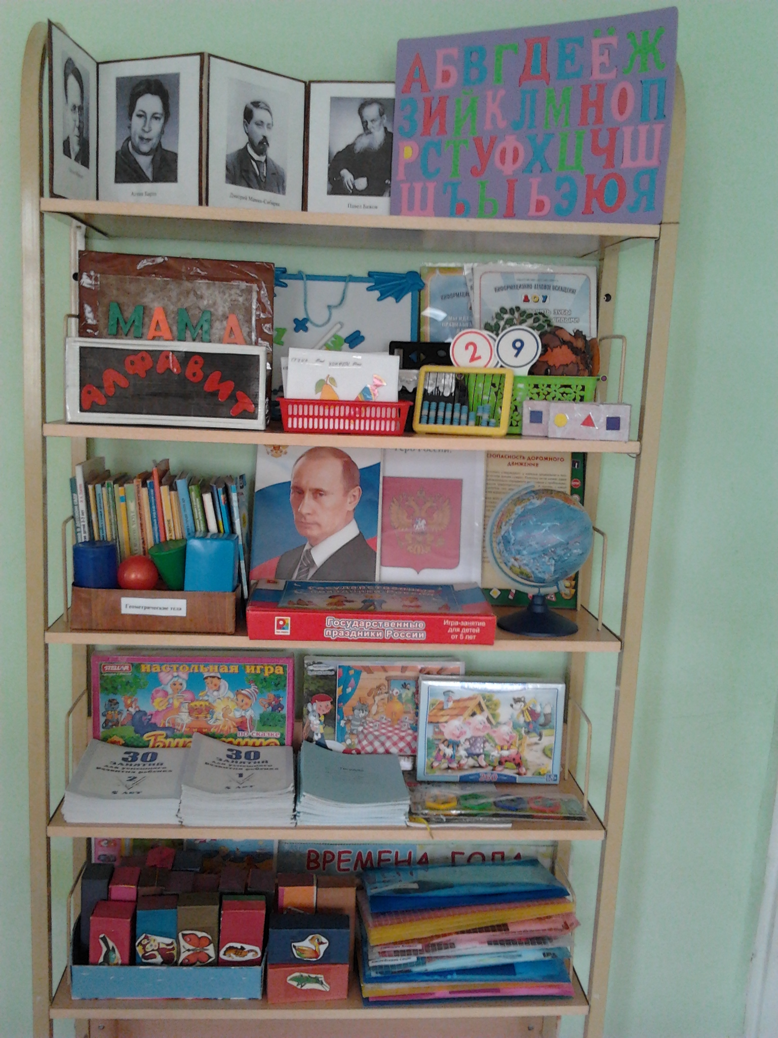
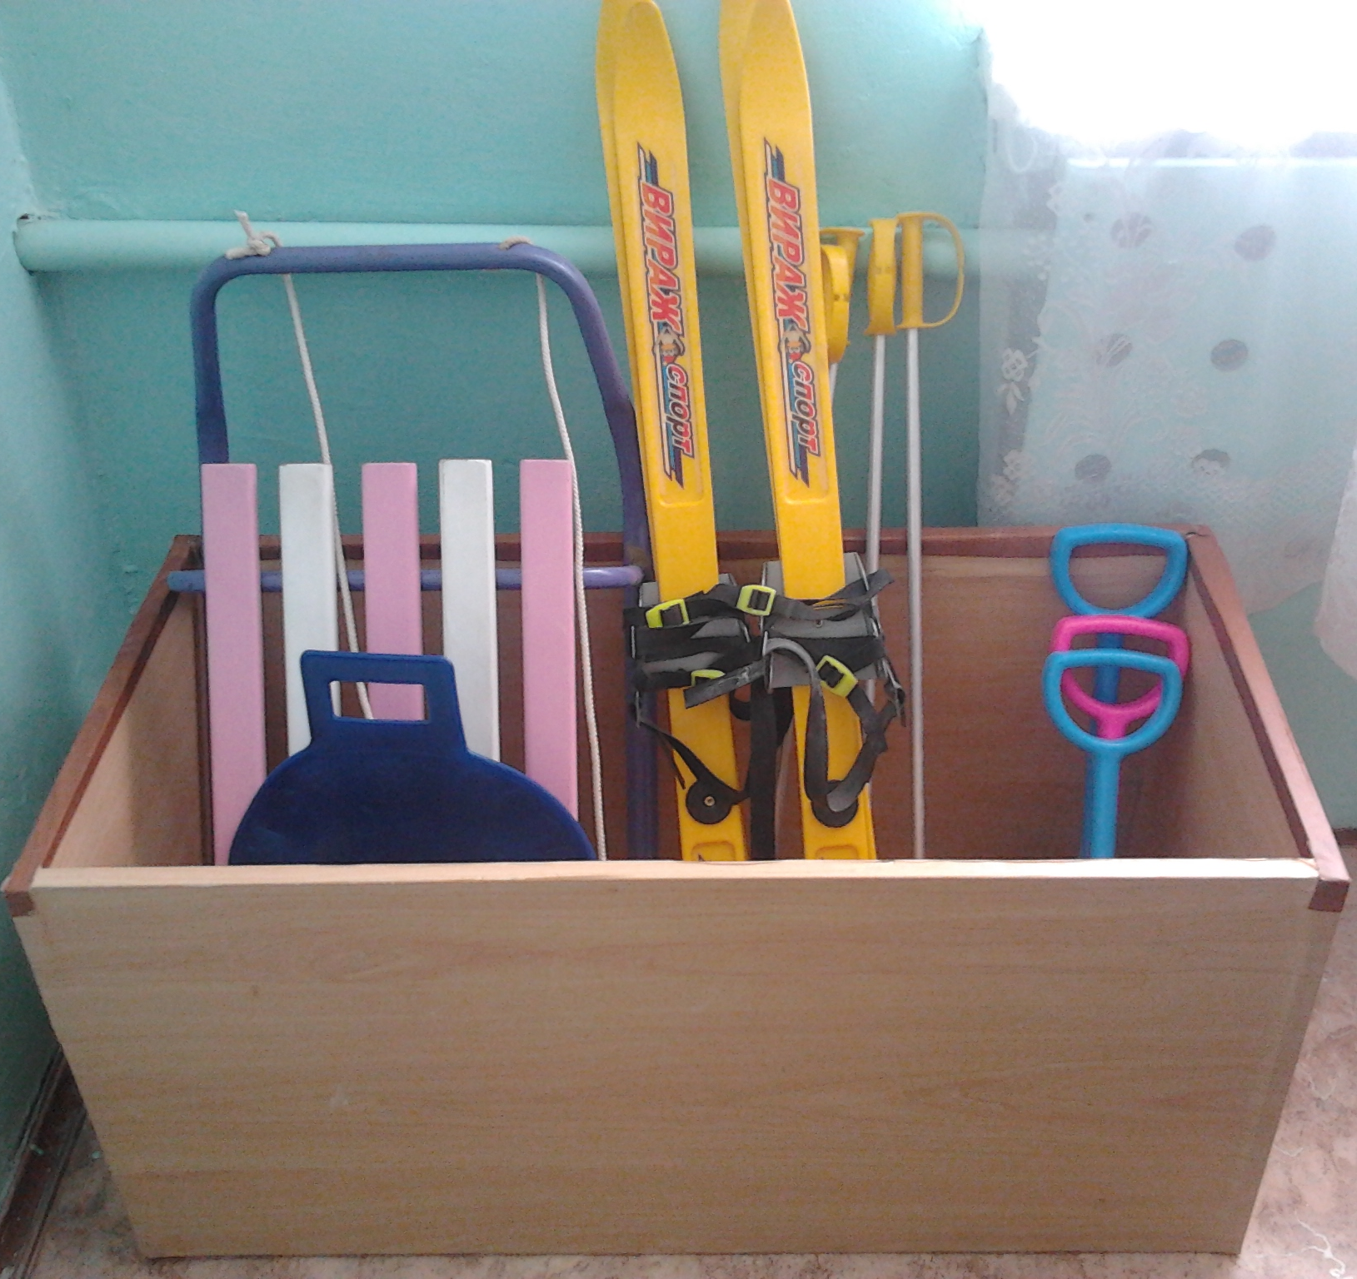
Место для хранения
методических материалов
Место для хранения
выносного материала

Slide 18
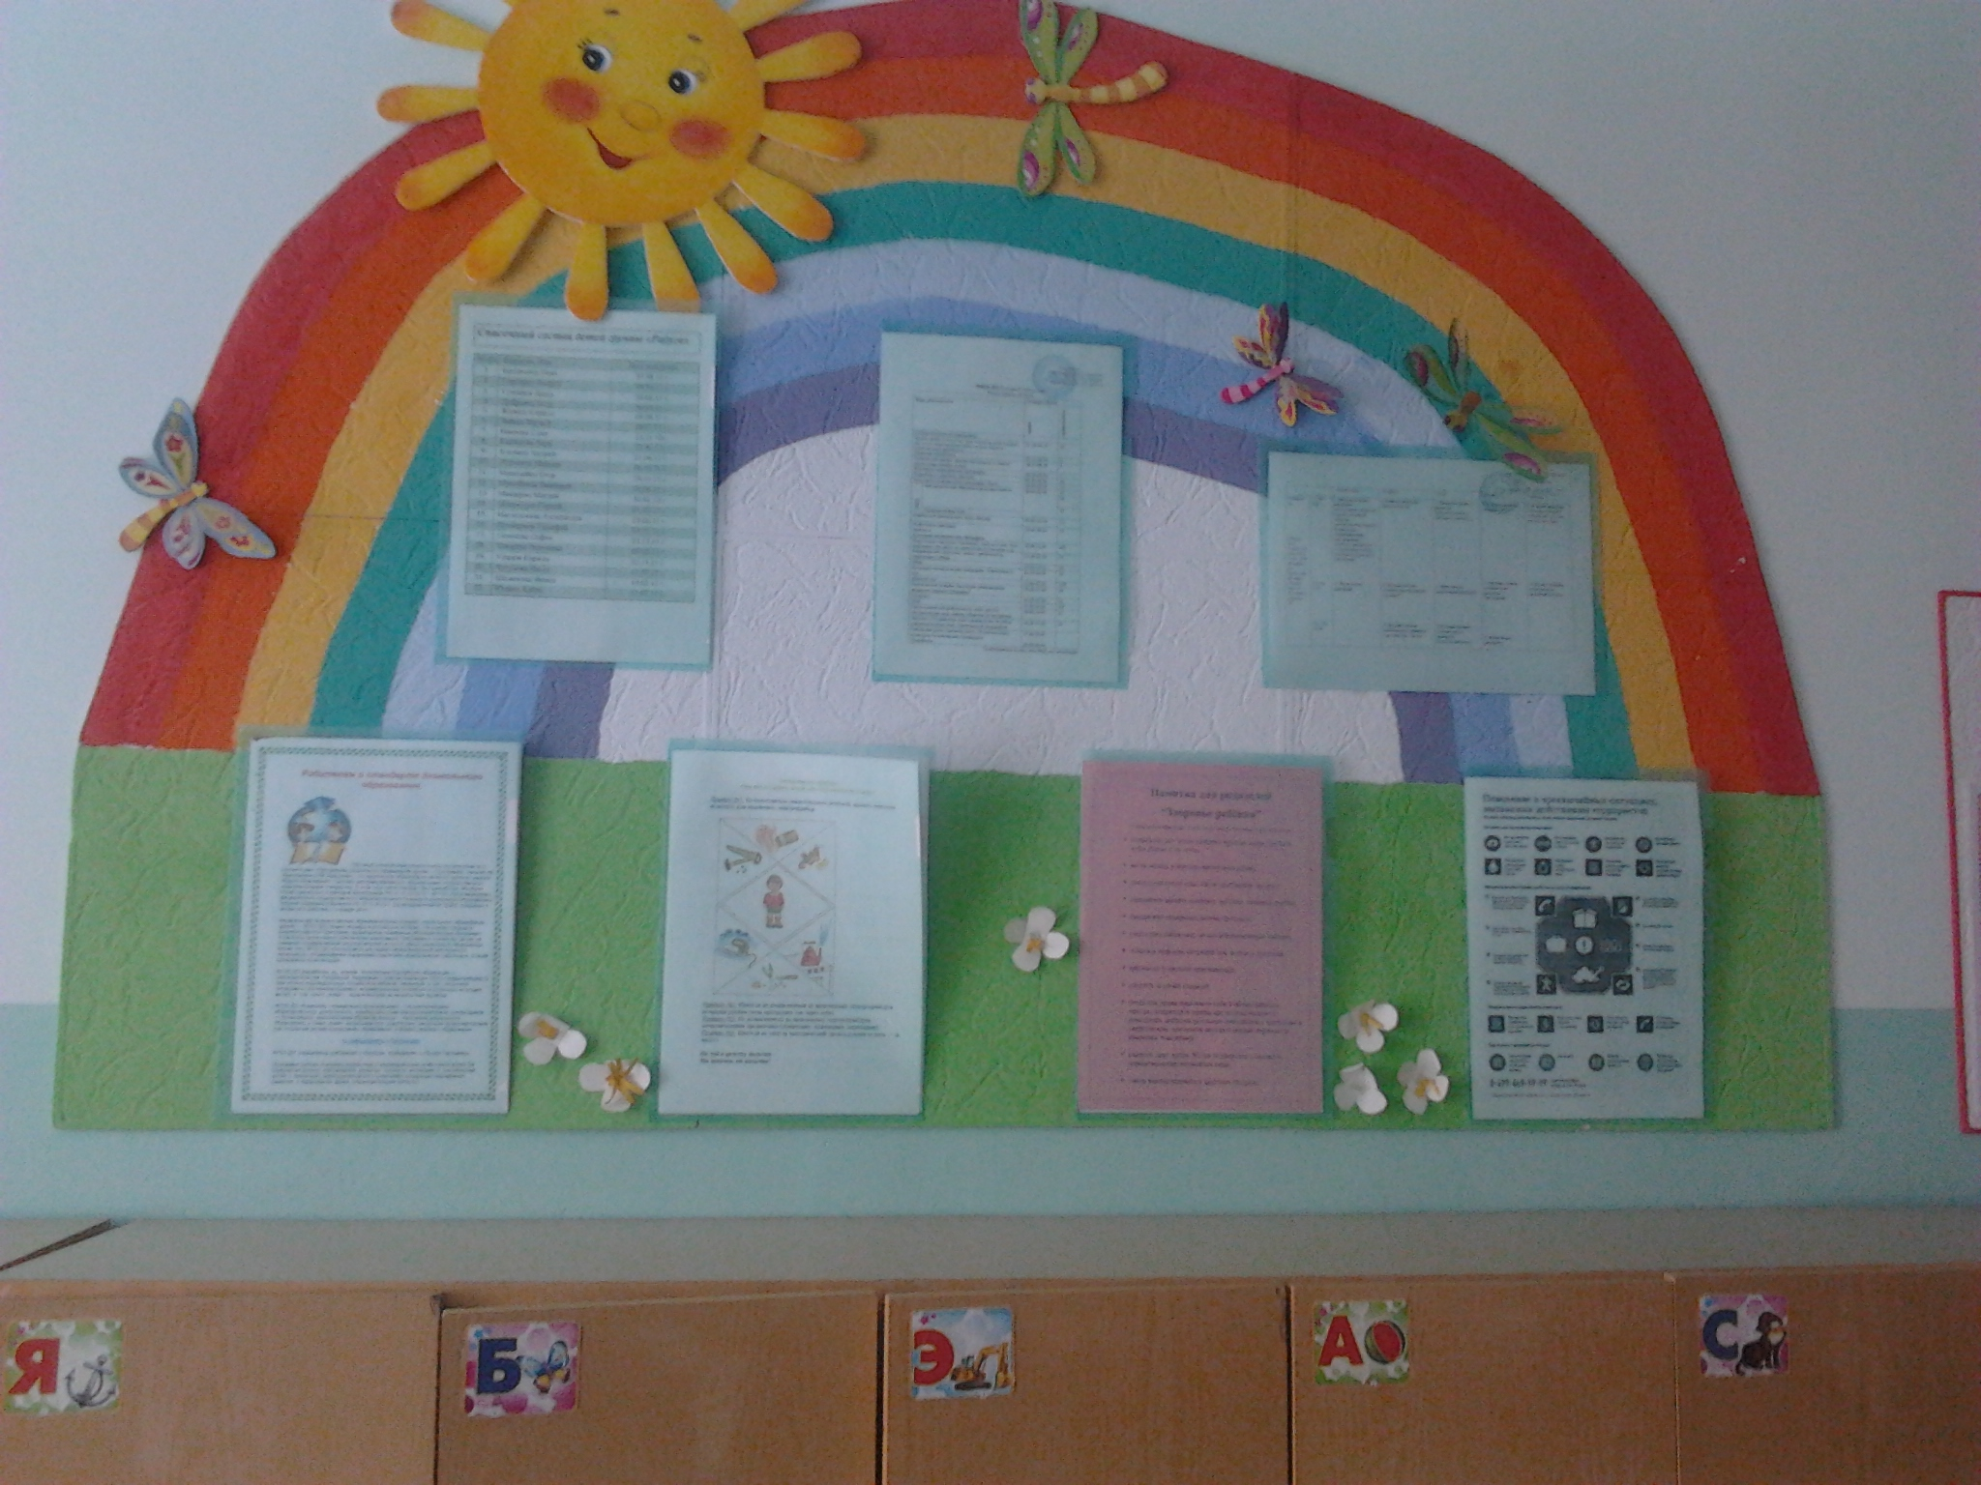
Информационный стенд
для родителей

